Slide 1




A.A. 2026-2027
Pathway INGENIUM
Laurea Magistrale in Lingue,
letterature e culture moderne (LM-37)
Trasforma l'Europa nel tuo campus.
Università degli Studi "G. d'Annunzio" di Chieti–Pescara

Slide 2
COS'È IL TUO PATHWAY, IN BREVE
Un percorso internazionale, garantito e integrato
Il Pathway INGENIUM è un percorso accademico internazionale garantito e integrato nel tuo corso di laurea magistrale dell'Università d'Annunzio.
50%
25%
25%
Lezioni in presenza
Mobilità fisica
International learning
Presso l'Università d'Annunzio
Erasmus+ garantito
Online / mobilità brevi
Titolo finale: Laurea Magistrale UdA + Diploma Supplement + Diploma INGENIUM
In collaborazione con Universidad de Oviedo (ES) · Université de Rouen-Normandie (FR) · Xamk (FI)
Pathway INGENIUM · LM-37
2

Slide 3




IL PIANO DI STUDIO PATHWAY
Cosa comprende?
Mobilità Erasmus+ garantita
Il tuo posto è riservato nel momento in cui accedi al Pathway.
Blended Intensive Programs (BIPs)
Mobilità fisiche e virtuali brevi.
Corsi e aule internazionali
Corsi online impartiti dalle università dell'Alleanza INGENIUM.
Challenge-based mobility
Progetti basati su sfide reali con i nostri stakeholder internazionali.
Pathway INGENIUM · LM-37
3

Slide 4




PERCHÉ SCEGLIERE UN PATHWAY
Il valore aggiunto
Distinguiti!
Soft skills
Il Diploma INGENIUM distinguerà il tuo profilo sul mercato del lavoro.
Adattabilità, competenze linguistiche, lavoro in team internazionali e multiculturali.
Networking
Finanziamento
Entra in una rete professionale e accademica di (fino a) 10 paesi europei.
Borse di studio Erasmus+ e INGENIUM assegnate automaticamente.
Pathway INGENIUM · LM-37
4

Slide 5



DOVE TI PORTA IL PATHWAY
Le università partner
Universidad de Oviedo
Spagna
Université de Rouen-Normandie
Francia
Xamk
South-Eastern Finland University · Finlandia
Un ecosistema europeo: corsi, mobilità e progetti condivisi tra le università dell'Alleanza INGENIUM, per l'intera durata della tua magistrale in Lingue, letterature e culture moderne (LM-37).
Pathway INGENIUM · LM-37
5

Slide 6


NON VIAGGERAI DA SOLO/A
I tuoi Academic Advisor
Un docente di riferimento ti accompagna in ogni fase del percorso:
Ti guida durante il tuo percorso
Ti aiuta a scegliere le materie e le destinazioni
Referenti
Configura insieme a te il tuo piano di studi internazionale
Sara Piccioni
sara.piccioni@unich.it
Nicola Paladin
nicola.paladin@unich.it
Garantisce i riconoscimenti
Pathway INGENIUM · LM-37
6

Slide 7
PIÙ IN DETTAGLIO
Il tuo Pathway in Lingue, letterature
e culture moderne (LM-37) : attività internazionali
Attività | Tipo | Dove | Quando | ECTS
PRIMO ANNO · Apprendimento internazionale
BIP Comunicazione Accademica | Trasversale / Caratterizzante (per studenti di inglese) | Karlsruhe University of Applied Sciences (Germania) – HKA (DE) | 30.11.2026 – 04.12.2026 | 5
BIP INGENIUM Inclusione e Comunicazione Interculturale | Trasversale | Universidad de Oviedo (Spagna) – UNIOVI (ES) | Marzo 2027 | 3
Media Education | Orizzontale | Xamk (Finlandia) / UdA | Secondo semestre | 5
Challenge-based mobility | Caratterizzante | UdA / UNIOVI | Secondo semestre | 9
Lezioni online | — | Rouen-Normandie (FR) | Secondo semestre | —
SECONDO ANNO · Mobilità fisica
Mobilità fisica | Erasmus+ | Oviedo – UNIOVI (ES) | Anno 2 | —
Mobilità fisica | Erasmus+ | Rouen-Normandie (FR) | Anno 2 | —
Le attività possono variare in base al profilo, alle lingue di studio e agli accordi vigenti.
Pathway INGENIUM · LM-37
7

Slide 8
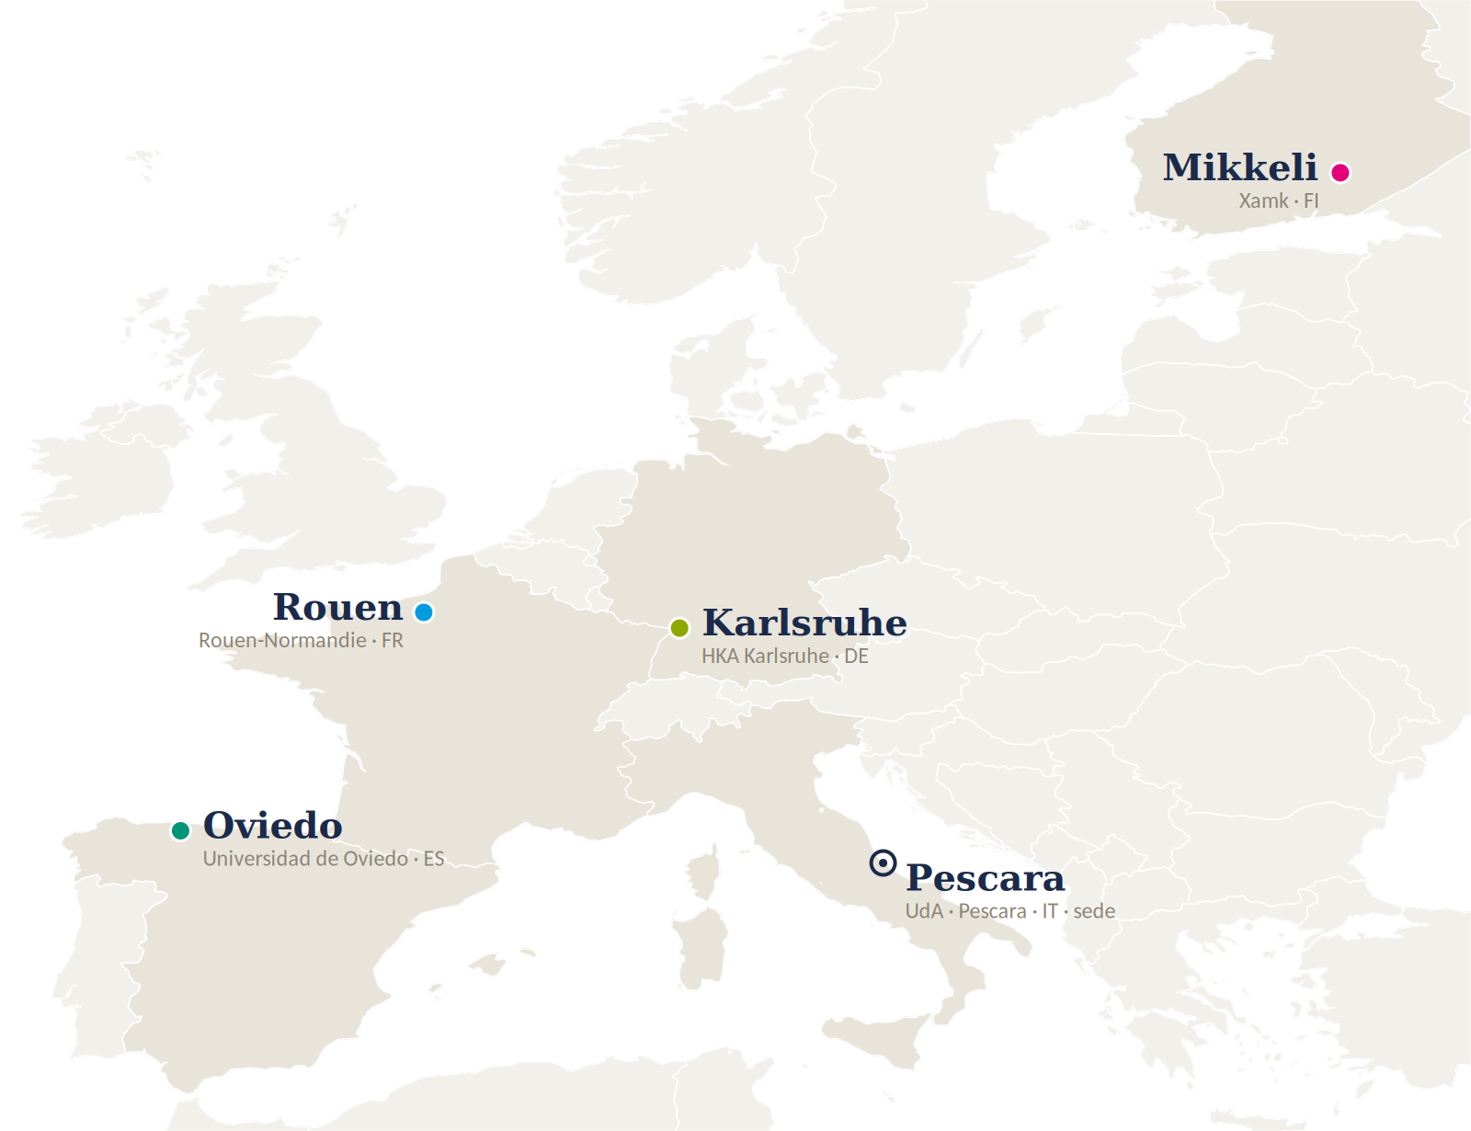




DOVE TI PORTA IL PATHWAY
Le mete
Rouen
Francia
Mikkeli
Finlandia
Oviedo
Spagna
Karlsruhe
Germania
Pathway INGENIUM · LM-37
8

Slide 9

INGENIUM PATHWAY
Domande frequenti
Ma è come un Erasmus?
No, è molto di più: oltre alla mobilità fisica prevede contatti internazionali con studenti, docenti e stakeholder dei partner europei INGENIUM per l'intera durata della magistrale. La mobilità fisica è GARANTITA e non occorre fare domanda per il bando Erasmus.
Costa di più?
No. Il costo di iscrizione è lo stesso. Le mobilità, lunghe e brevi, vengono automaticamente finanziate tramite fondi Erasmus+ e INGENIUM.
È più difficile?
No, è diverso. Bisogna essere proattivi e aperti all'esposizione internazionale, sempre con l'aiuto del tuo academic advisor.
Pathway INGENIUM · LM-37
9

Slide 10
INGENIUM PATHWAY
Domande frequenti
Vale per tutte le lingue ed entrambi i profili (didattico o comunicativo)?
Sì! Entrambi i profili possono accedere. Gli studenti di inglese, spagnolo e francese hanno più opzioni, ma la flessibilità del percorso permette soluzioni anche per le altre lingue.
È uguale per tutti?
No! Il tuo percorso sarà personalizzato in base al profilo (didattico o comunicativo), alle lingue di studio e ai tuoi interessi.
C'è una selezione?
Sì. Per la coorte 2026-27 sono disponibili 5 posti. Gli studenti che manifestano interesse verranno selezionati sulla base del CV accademico.
Pathway INGENIUM · LM-37
10

Slide 11

IL TUO PATHWAY IN LM-37
Candidature & calendario
5
Entro 20 set 2026
Manifestazione di interesse
Entro 30 set 2026
posti disponibili
Esiti della selezione (CV accademico)
a.a. 2026-2027
1 ottobre 2026
Inizio del Pathway!
Manifesta il tuo interesse: compila il modulo online entro il 20 settembre 2026.
Pathway INGENIUM · LM-37
11

Slide 12

Contatti
Per informazioni e manifestazioni di interesse
Prof.ssa Sara Piccioni
Referente Pathway · Academic advisor
sara.piccioni@unich.it
Prof. Nicola Paladin
Manifesta qui il
tuo interesse entro
il 20/09/2026
→
Academic advisor
nicola.paladin@unich.it

